Slide 1
智 慧 的 應 對
箴 26:4-5

Slide 2
1.
技術問題
2.
人際問題

Slide 3
箴言二十六 4-5
不要照愚昧人的愚妄話回答他，恐怕你與他一樣。
要照愚昧人的愚妄話回答他，免得他自以為有智慧。

Slide 4
箴言二十六 4-5
回應愚昧人的第一種態度：
不與愚昧人同樣見識 (二十六4)
4 不要照愚昧人的愚妄話回答他，恐怕你與他一樣。

Slide 5
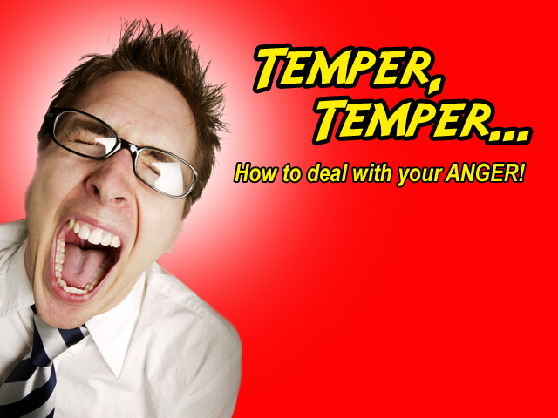
愚昧人的特徵
自以為是
輕重不分
發表慾強
喜愛爭辯
一心要贏
情緒不穩

Slide 6
不與愚昧人同樣見識 (二十六4)
不用與他爭辯

Slide 7
提前二章14-16節
14 …不可為言語爭辯；這是沒有益處的，只能敗壞聽見的人。
15 你當竭力在神面前得蒙喜悅，作無愧的工人，按著正意分解真理的道。
16 但要遠避世俗的虛談，因為這等人必進到更不敬虔的地步。惟有那愚拙無學問的辯論，總要棄絕，因為知道這等事是起爭競的。

Slide 8
不與愚昧人同樣見識 (二十六4)
不用與他爭辯
甚至不必好言相勸

Slide 9
馬太福音七章6節
6 不要把聖物給狗, 也不要把你們的珍珠丟在豬前, 恐怕他踐踏了珍珠, 轉過來咬你。

Slide 10
馬太七章1-5節
1 你們不要論斷人，免得你們被論斷。 2 因為你們怎樣論斷人，也必怎樣被論斷。你們用甚麼量器量給人，也必用甚麼量器量給你們。3 為甚麼看見你弟兄眼中有剌，卻不想自己眼中有梁木呢。4 你自己眼中有梁木，怎能對你弟兄說，容我去掉你眼中的剌呢。5 你這假冒為善的人，先去掉自己眼中的梁木，然後纔能看得清楚，去掉你弟兄眼中的剌。

Slide 11
不與愚昧人同樣見識 (二十六4)
不用與他爭辯
甚至不必好言相勸
保持緘默是最佳回應

Slide 12
箴言二十六 4-5
回應愚昧人的第二種態度：
不讓愚昧人蒙在鼓裡 (二十六5)
5 要照愚昧人的愚妄話回答他,免得他自以為有智慧。

Slide 13
二. 不讓愚昧人蒙在鼓裡 (二十六5)
可以善加勸導
拿一面鏡子讓對方看見自己的真面目
堅守立場，不要被打倒

Slide 14
林後十一章17節
17 我說的話不是奉主命說的，乃是像愚妄人放膽自誇。

Slide 15
林後十一章21-23節
21b …然而人在何事上勇敢（我說句愚妄話），我也勇敢。
22 他們是希伯來人嗎？我也是。他們是以色列人嗎？我也是。他們是亞伯拉罕的後裔嗎？我也是。
23a 他們是基督的僕人嗎？（我說句狂話） 我更是！…

Slide 16
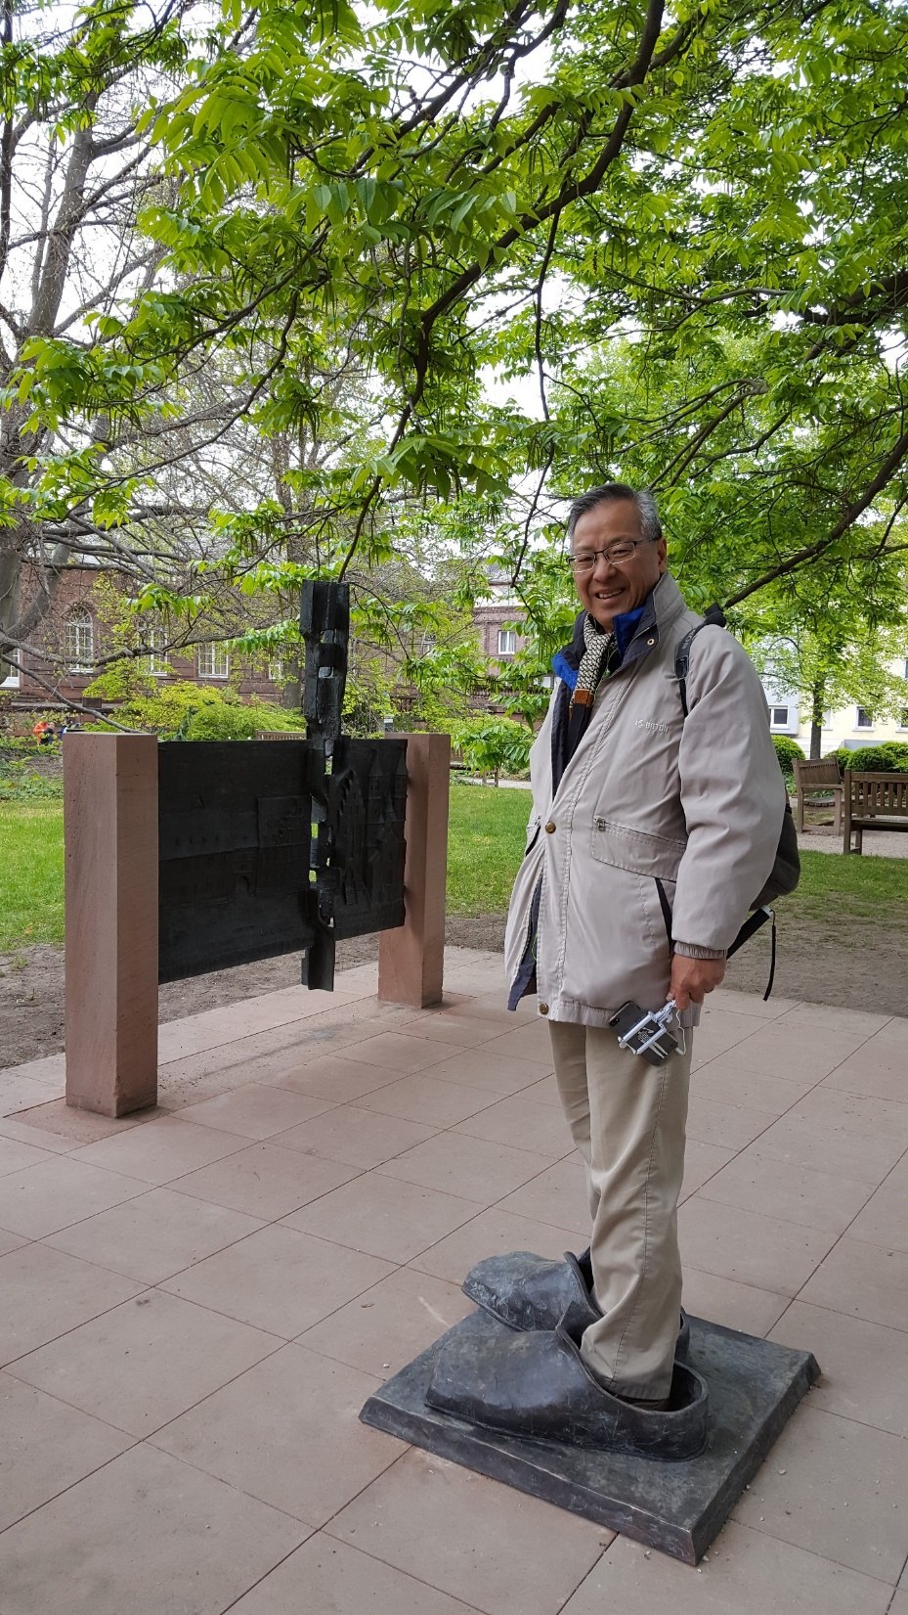
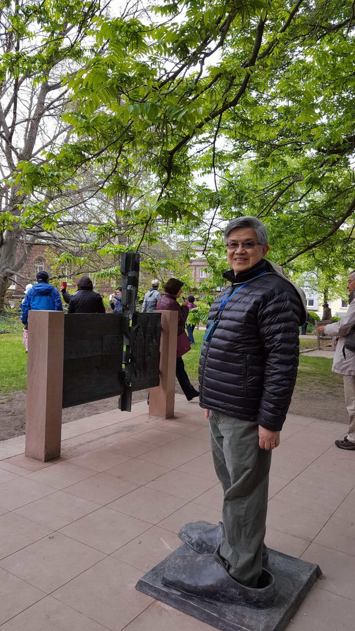
這 是 我 的 立 場
“Here I Stand”

Slide 17
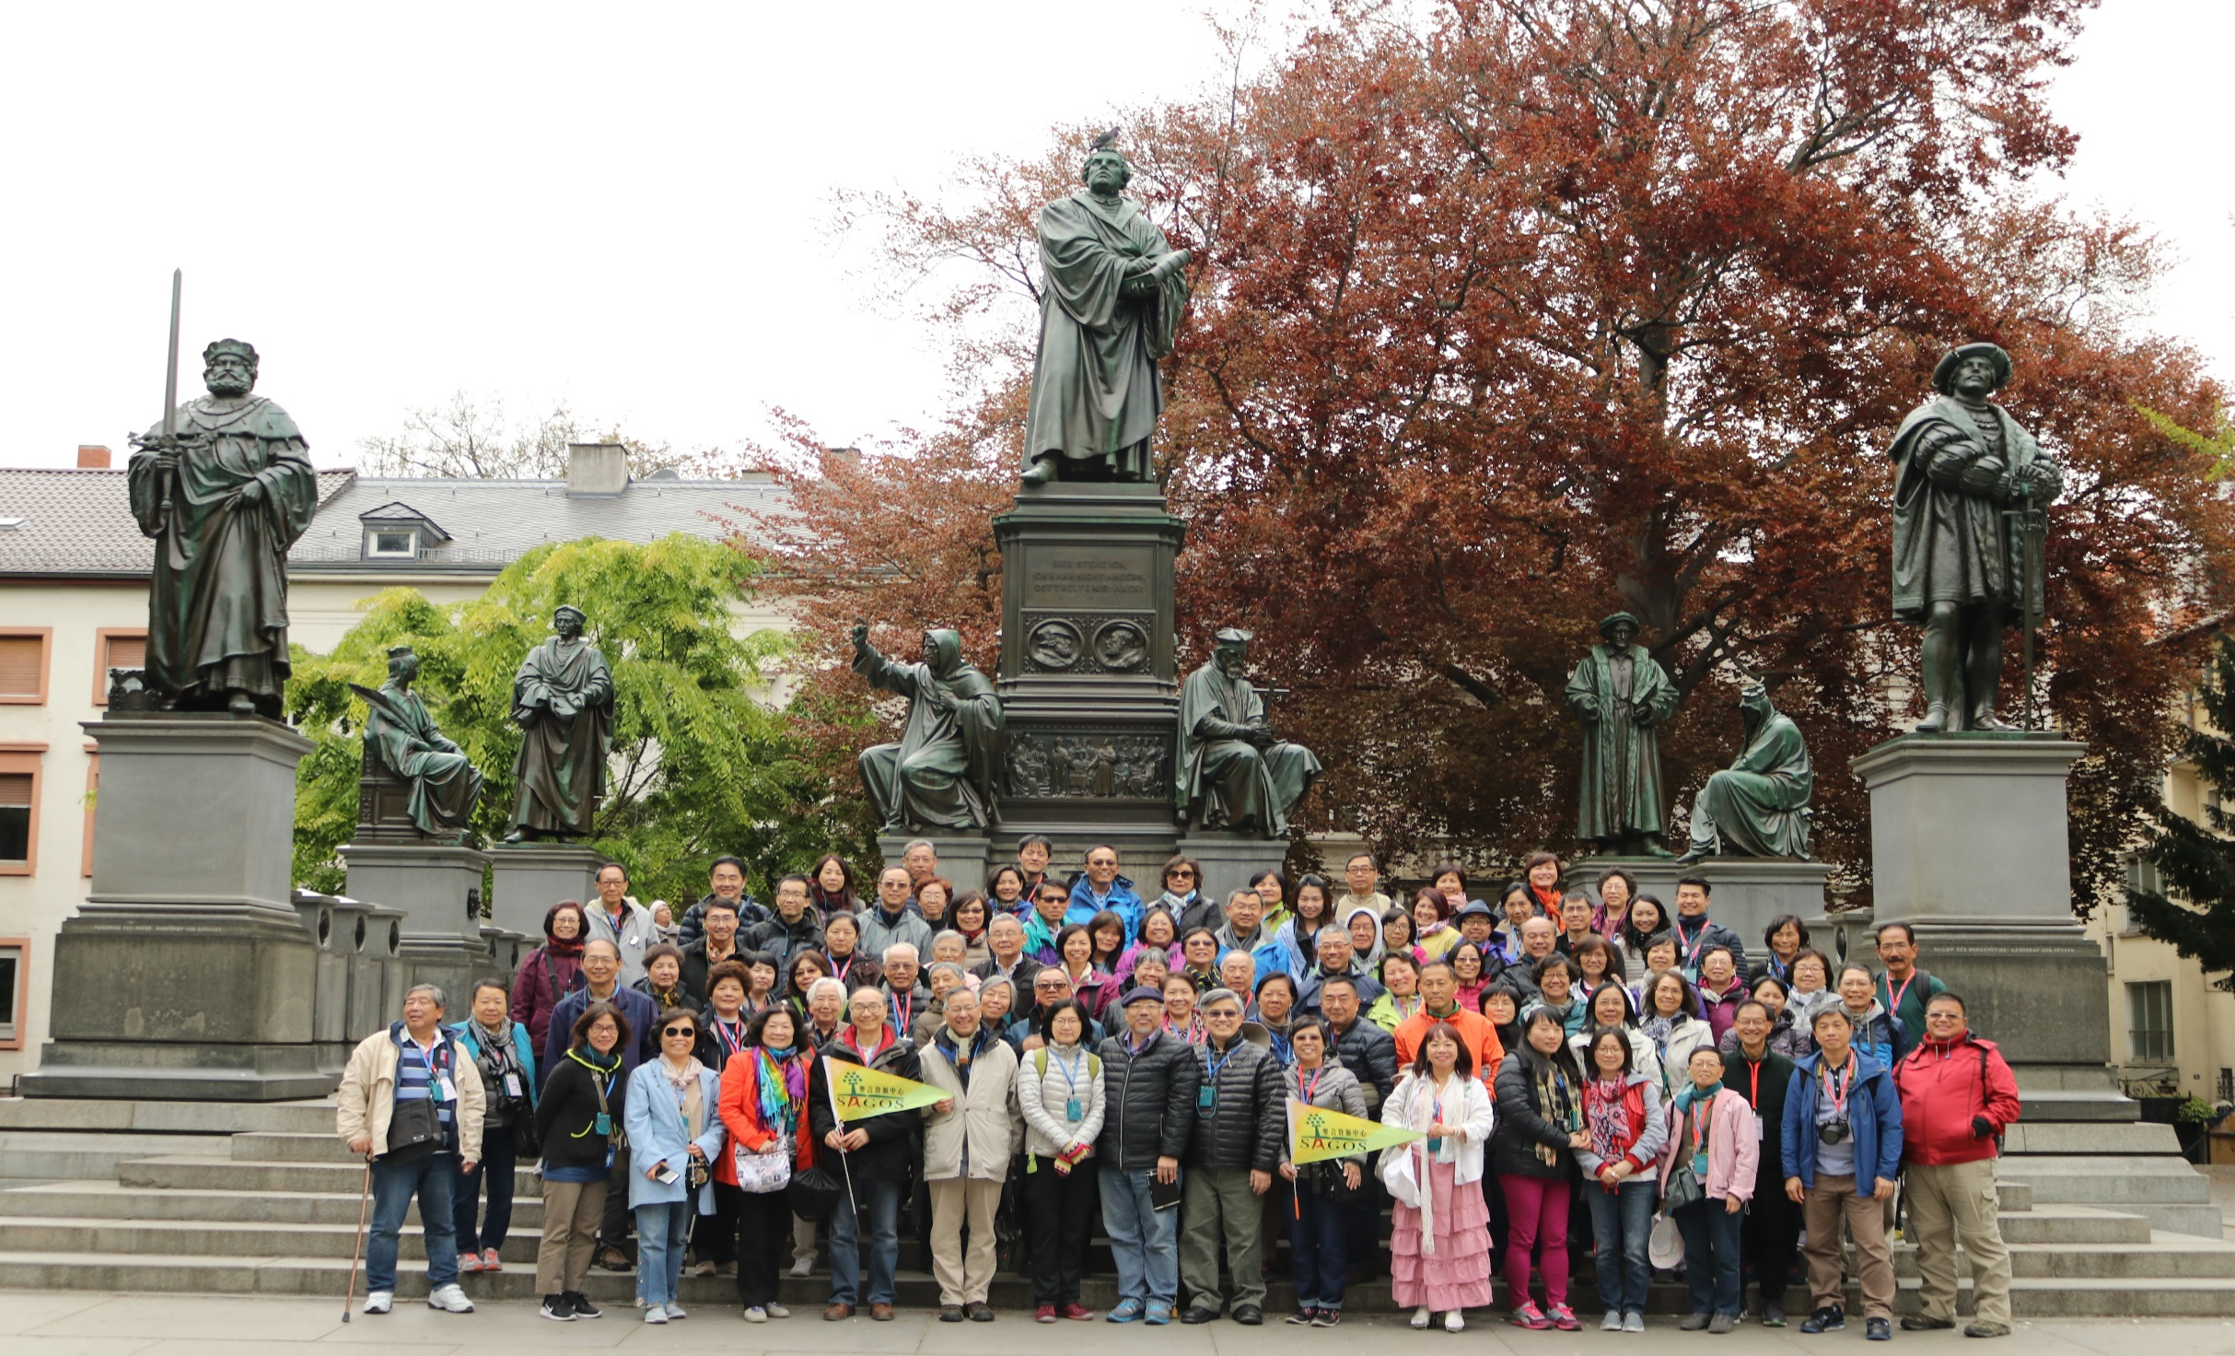
2017年教會歷史探索團

Slide 18
結論與回應
基本原則 :「一切視情況而定！」 「要隨機應變！」
如何判別對方是那一種愚昧人？
徹底檢視自己是不是愚昧人。
活出智慧的人生。

Slide 19
智 慧 的 應 對
箴 26:4-5

